Slide 1
对角化方法

Slide 2
图灵机接受性问题
TM接受性问题
检查一个图灵机是否接受
一个给定的串
语言
A_{TM}={<M,w>|TM M接受串w}

Slide 3
定理5.9
定理5.9: A_{TM}是不可判定的
证明思路:
A_{TM}={ <M,w> | TM M接受串w }
D_{TM}={ <M> | TM M接受串<M> }
D_{TM}是A_{TM}的特例
用对角化法证明D_{TM}不可判定

Slide 4
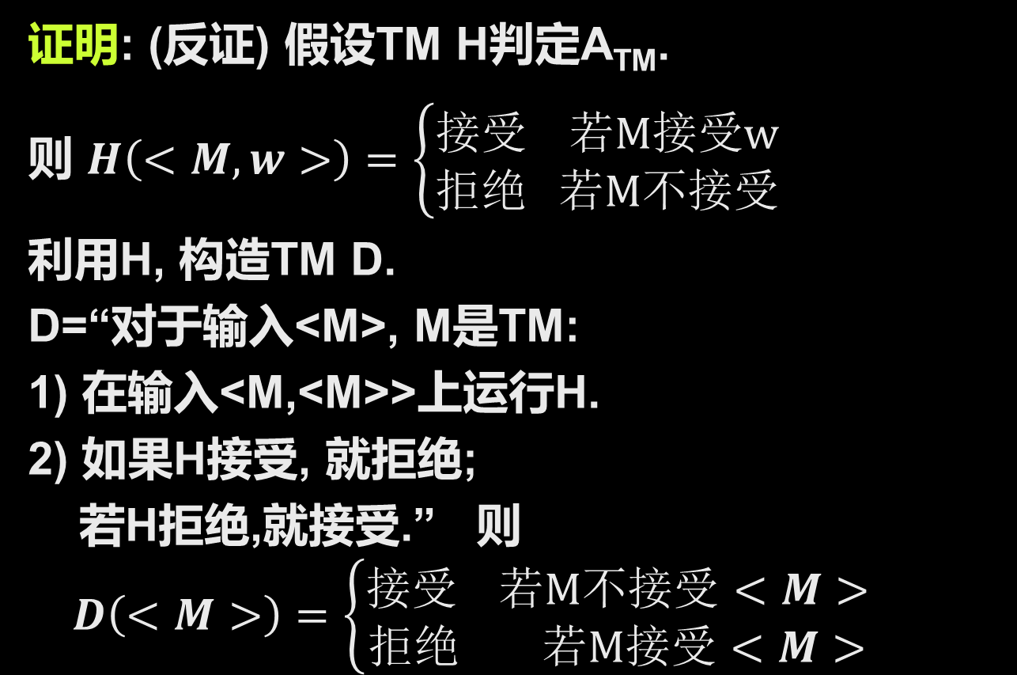
定理5.9证明
证明: (反证) 假设TM H判定A_{TM}.
则 $H\left(<M,w>\right)=\left\{\begin{aligned}接受 若M接受w \\ 拒绝 若M不接受\end{aligned}\right.$
利用H, 构造TM D.
D=“对于输入<M>, M是TM:
1) 在输入<M,<M>>上运行H.
2) 如果H接受, 就拒绝;
若H拒绝,就接受.” 则
$$D\left(<M>\right)=\left\{\begin{aligned}接受 若M不接受<M> \\ 拒绝 若M接受<M>\end{aligned}\right.$$

Slide 5
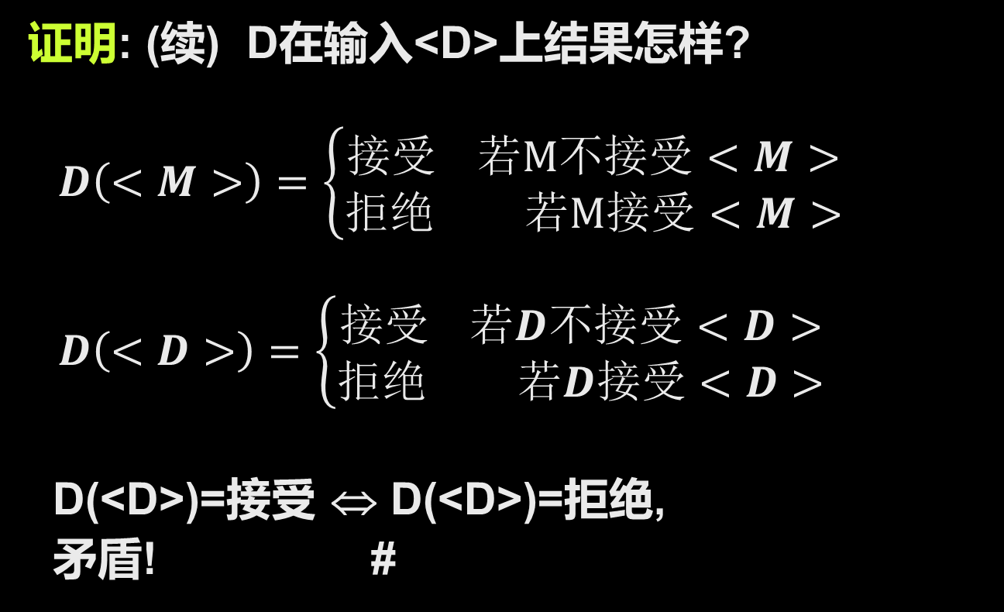
定理5.9证明
证明: (续) D在输入<D>上结果怎样?
$$D\left(<M>\right)=\left\{\begin{aligned}接受 若M不接受<M> \\ 拒绝 若M接受<M>\end{aligned}\right.$$
$$D\left(<D>\right)=\left\{\begin{aligned}接受 若D不接受<D> \\ 拒绝 若D接受<D>\end{aligned}\right.$$
D(<D>)=接受 ⇔ D(<D>)=拒绝,
矛盾! #

Slide 6
U(<M,w>)结果(可能不停机)
 | <M₁> | <M₂> | <M₃> | <M₄> | <M₅> | <M₆> | ☹
M₁ | 接受 |  | 接受 |  | 接受 | 接受 | ☹
M₂ |  | 接受 |  |  | 接受 |  | ☹
M₃ |  |  |  |  |  |  | ☹
M₄ | 接受 |  | 接受 |  | 接受 |  | ☹
M₅ | 接受 | 接受 | 接受 | 接受 | 接受 | 接受 | ☹
M₆ |  | 接受 |  |  |  | 接受 | ☹
 |  |  |  |  |  |  | 

Slide 7
H(<M,w>)结果(处处停机)
 | <M₁> | <M₂> | <M₃> | <M₄> | <M₅> | <M₆> | ☹
M₁ | 接受 | 拒绝 | 接受 | 拒绝 | 接受 | 接受 | ☹
M₂ | 拒绝 | 接受 | 拒绝 | 拒绝 | 接受 | 拒绝 | ☹
M₃ | 拒绝 | 拒绝 | 拒绝 | 拒绝 | 拒绝 | 拒绝 | ☹
M₄ | 接受 | 拒绝 | 接受 | 拒绝 | 接受 | 拒绝 | ☹
M₅ | 接受 | 接受 | 接受 | 接受 | 接受 | 接受 | ☹
M₆ | 拒绝 | 接受 | 拒绝 | 拒绝 | 拒绝 | 接受 | ☹
 |  |  |  |  |  |  | 

Slide 8
H(<M,<M>>)结果(处处停机)
 | <M₁> | <M₂> | <M₃> | <M₄> | <M₅> | <M₆> | ☹
M₁ | 接受 | 拒绝 | 接受 | 拒绝 | 接受 | 接受 | ☹
M₂ | 拒绝 | 接受 | 拒绝 | 拒绝 | 接受 | 拒绝 | ☹
M₃ | 拒绝 | 拒绝 | 拒绝 | 拒绝 | 拒绝 | 拒绝 | ☹
M₄ | 接受 | 拒绝 | 接受 | 拒绝 | 接受 | 拒绝 | ☹
M₅ | 接受 | 接受 | 接受 | 接受 | 接受 | 接受 | ☹
M₆ | 拒绝 | 接受 | 拒绝 | 拒绝 | 拒绝 | 接受 | ☹
 |  |  |  |  |  |  | 

Slide 9
D(<M>)=¬H(M,<M>)(处处停机)
 | <M₁> | <M₂> | <M₃> | <M₄> | <M₅> | <M₆> | ☹
M₁ | 拒绝 | 拒绝 | 接受 | 拒绝 | 接受 | 接受 | ☹
M₂ | 拒绝 | 拒绝 | 拒绝 | 拒绝 | 接受 | 拒绝 | ☹
M₃ | 拒绝 | 拒绝 | 接受 | 拒绝 | 拒绝 | 拒绝 | ☹
M₄ | 接受 | 拒绝 | 接受 | 接受 | 接受 | 拒绝 | ☹
M₅ | 接受 | 接受 | 接受 | 接受 | 拒绝 | 接受 | ☹
M₆ | 拒绝 | 接受 | 拒绝 | 拒绝 | 拒绝 | 拒绝 | ☹
 |  |  |  |  |  |  | 

Slide 10
D(<D>)结果(矛盾)
 | <M₁> | <M₂> | <M₃> | <M₄> | ☹ | <D> | ☹
M₁ | 接受 | 拒绝 | 接受 | 拒绝 | ☹ | 接受 | ☹
M₂ | 拒绝 | 接受 | 拒绝 | 拒绝 | ☹ | 拒绝 | ☹
M₃ | 拒绝 | 拒绝 | 拒绝 | 拒绝 | ☹ | 拒绝 | ☹
M₄ | 接受 | 拒绝 | 接受 | 拒绝 | ☹ | 拒绝 | ☹
 |  |  |  |  |  |  | ☹
D | 拒绝 | 拒绝 | 接受 | 接受 | ☹ | ? | ☹
 |  |  |  |  |  |  | 

